Slide 1


PROJETO TESTE
SOLUÇÕES DE SOFTWARE
PARA NEGÓCIOS
WIREFRAMES – SESSÃO 1

Slide 2

Taskool
Bem vindo ao Taskool
Usuário
Teclado Virtual
Credencial
Entrar
Cadastrar-se

Slide 3

Cadastro | Taskool
Cadastre-se
Nome
Email
Telefone
Usuário
Gerar
Data de nasc.
/ /
Credencial
Selecionar
Desenhar
Salvar

Slide 4
Cadastro | Taskool
Campos de texto ficam com uma grande borda azul quando estiverem ativos
Cadastre-se
Nome
Email
Telefone
Usuário
Gerar
Data de nasc.
/ /
Credencial
Selecionar
Desenhar
Salvar

Slide 5
Principal | Taskool
Taskool
Hoje
Completas
Agendadas
Projetos
Sistema da Biblioteca 4
Aniversário de Maria 2
15:11
Boa tarde, Susan!
Está bem que você acredite em Deus. Mas vai armado
Millôr Fernandes
Novo Projeto
9° Symphony - Beethoven
PT
EN

Slide 6
Principal | Taskool
Taskool
Hoje
Completas
Agendadas
Editar dados
Sair
Projetos
Sistema da Biblioteca 4
Aniversário de Maria 2
15:11
Boa tarde, Susan!
Está bem que você acredite em Deus. Mas vai armado
Millôr Fernandes
Novo Projeto
9° Symphony - Beethoven
PT
EN

Slide 7
Cores | Taskool
Selecione uma cor
Hexadecimal
RGB
Selecionar cor
Salvar

Slide 8
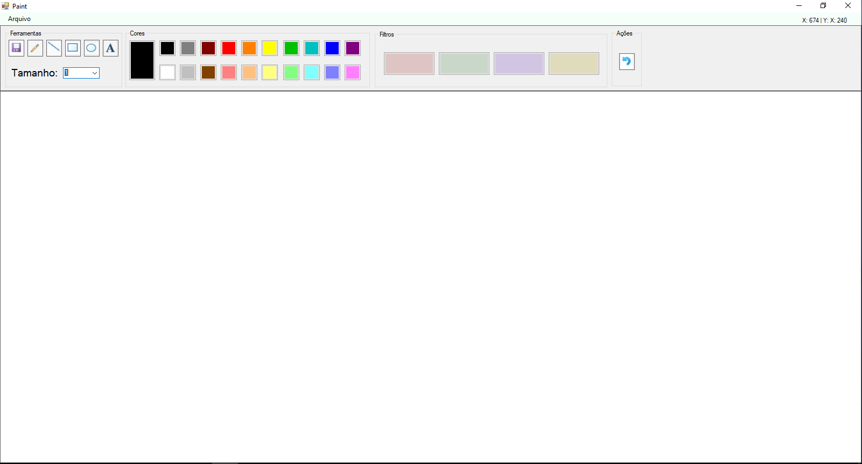
Canvas

